Slide 1
咖啡生豆深度挑選
指導教授：周文光 教授
組員: 資工四A 410817712 蔡仁豪
資工四A 410817479 陳紫涵

Slide 2
簡介
1
目錄
系統整體性描述
2
軟硬體選用
3
系統畫面
4
系統流程展示
5
模型評估
6
結論與未來發展
7

Slide 3
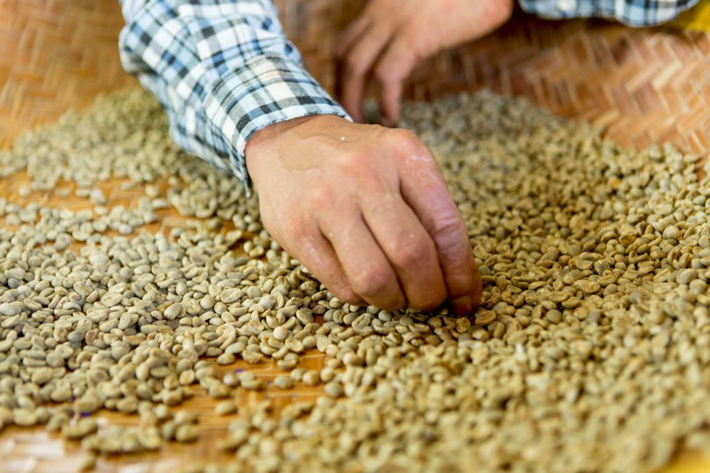

簡介
現今人工智慧技術正快速發展，目的通常是為了使生活更加的便利，我們將研究通過辨識的方式，對咖啡生豆進行區分，以改善如今仍舊使用人力挑豆的困境，藉由人工智慧的方式，更快速、準確的進行篩選。

Slide 4
系統整體性描述
產品角度
在這個科技急速發展的時代裡，各項產業都在想盡辦法提高自身產能，或是減少成本支出，但是在咖啡這一項目中，生豆的挑選仍舊是由人力去完成，而這項工作不僅費時又費力，並長時間的用眼可能會造成視覺疲勞、眼睛發炎…等。在現今社會中，如果能夠使用深度學習的方式去識別生豆，對於咖啡豆業者來說，能夠更加方便也能節省人力上的支出，而對於習慣自己買生豆的消費者，也可以透過這項產品，更有效率的去進行篩豆這項工作，而不需要花費自身大量時間。

Slide 5



產品功能
挑選咖啡生豆的過程可以透過APP 的介面，可以查看當前進行到的步驟，也可進行查詢歷史紀錄，並提供良率作為參考。

Slide 6
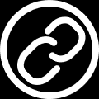
系統使用者
據國際咖啡組織（ICO）統計，台灣人2021年共消費72.5萬包咖啡（每包60KG），全年咖啡消費總數約28.5億杯，平均每人該年約喝122杯，自2018年起每年增加1.6%。
台灣進口生豆方便、生豆比烘焙過的熟豆更容易保存、網路發達、烘豆技術多元、飲用咖啡人口年輕化、人均咖啡數上升。
國外某知名烘焙師、知名咖啡廳咖啡熟豆引進、自家烘焙咖啡，可賦予一家咖啡店獨特性，可客製化風味、更在地化。

Slide 7




軟硬體選用
Android device
Flutter
MQTT broker
Yolo v7
Camera
Arduino
ESP8266
MQTT
MQTT

Slide 8
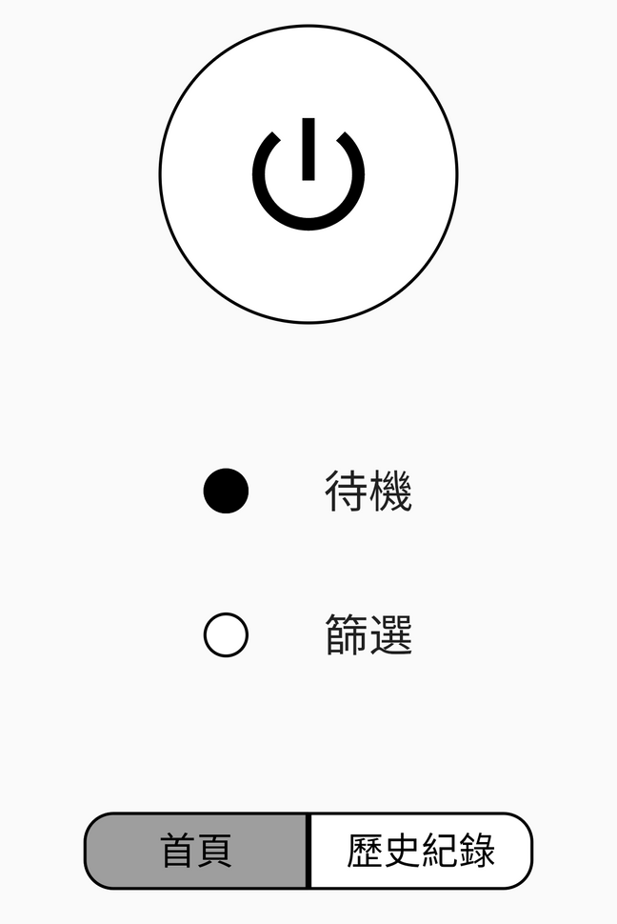
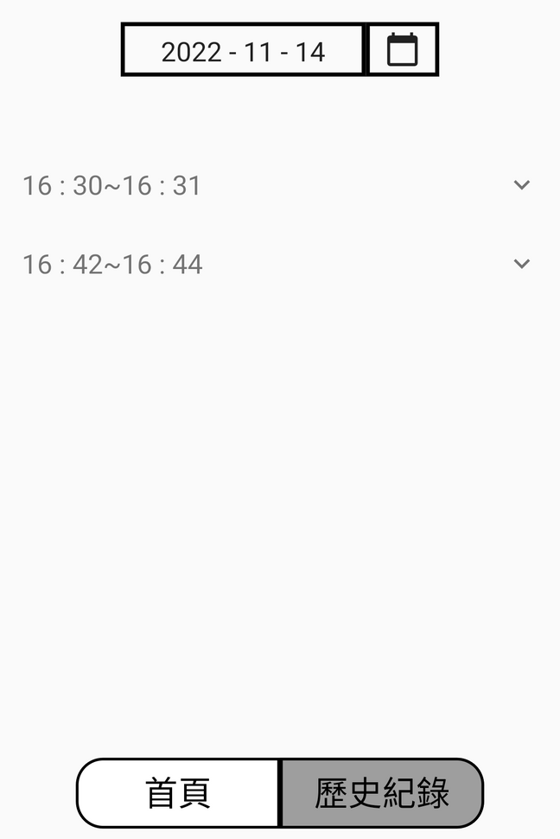
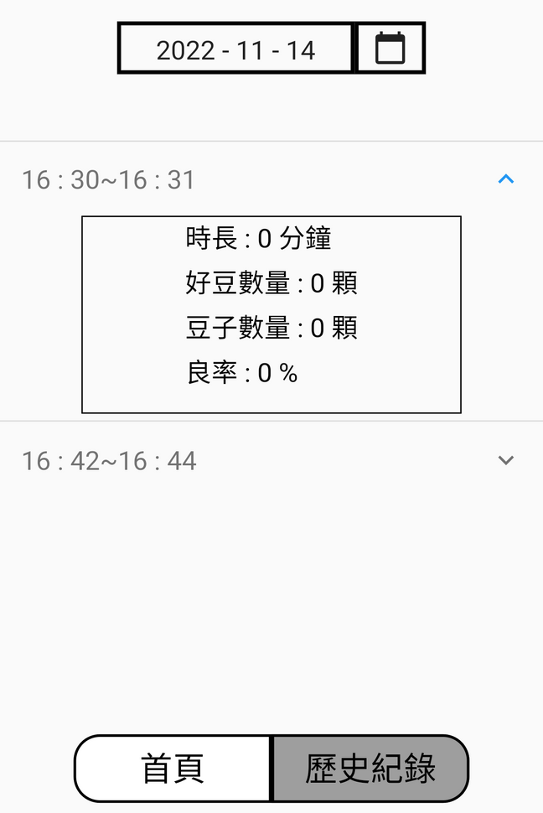
系統畫面
APP 展示

Slide 9
SHORT VIDEO
系統流程展示

Slide 10
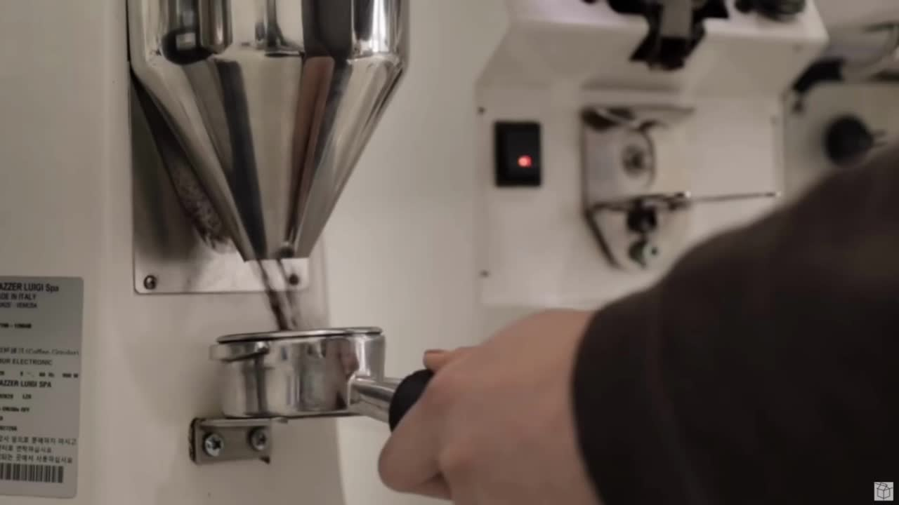

Slide 11
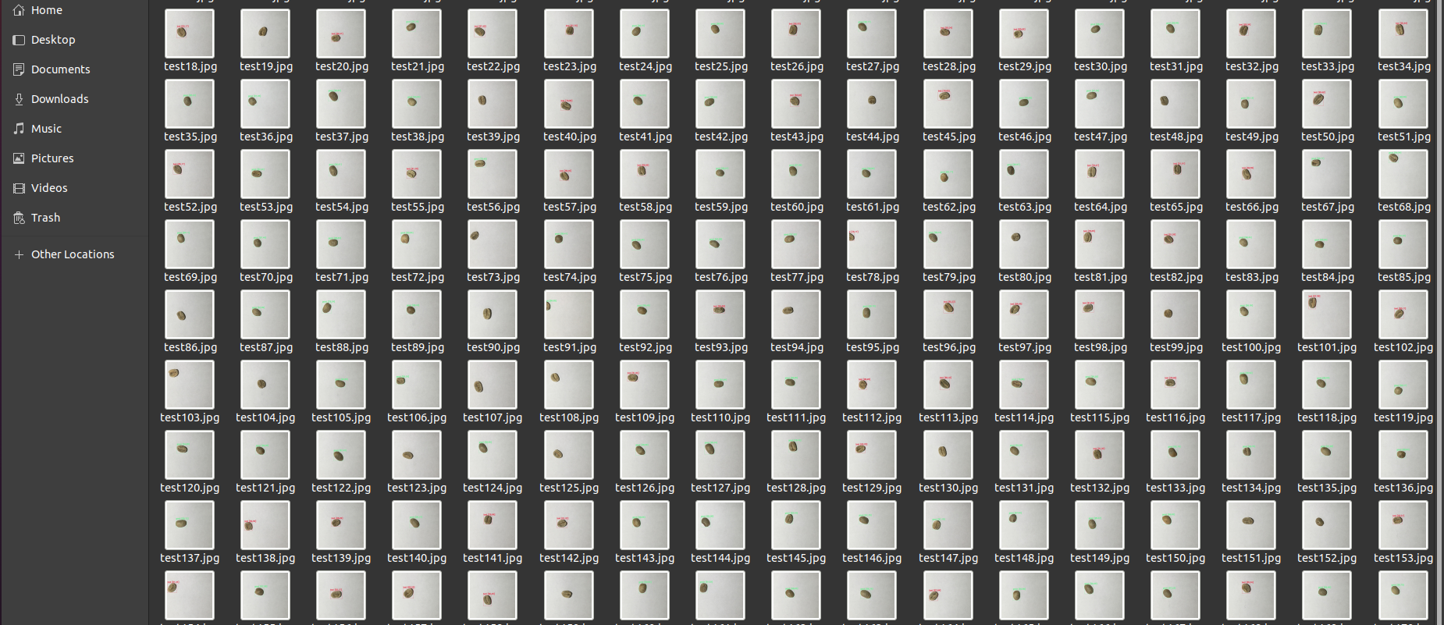
模型評估
訓練資料總數 : 1571張.jpg

Slide 12
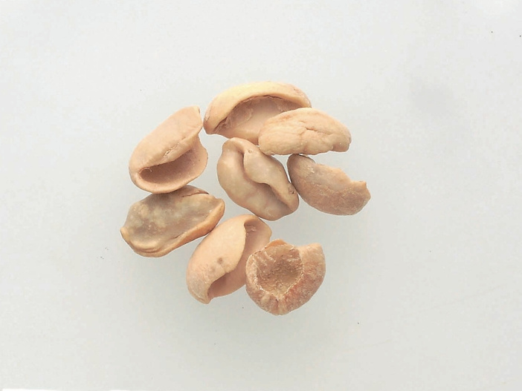
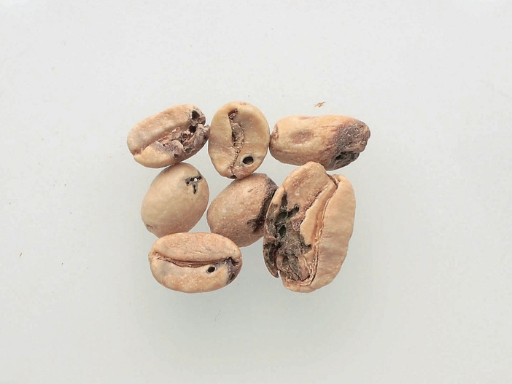
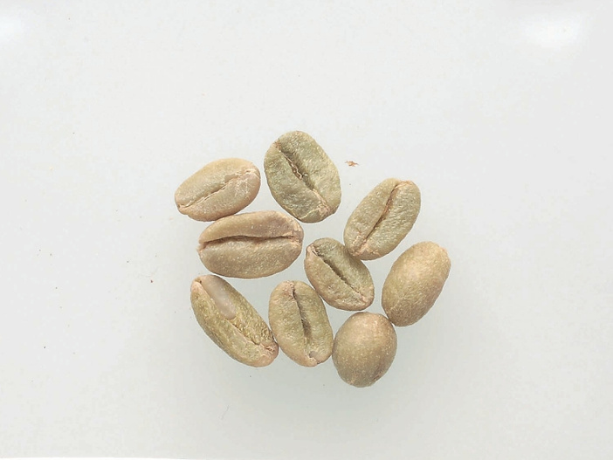
壞豆標準
貝殼豆、破損豆
蟲蛀豆
未熟豆
發育問題而變成貝殼狀的豆子，稱為「貝殼豆」；處理過程或運送時損傷的豆子，則稱為「破裂豆」，兩者都會造成烘焙不均勻。
咖啡果小蠹等害蟲於咖啡樹上產卵，孵化後的幼蟲啃食咖啡果實形成蛀洞，是造成咖啡濁味或怪味的原因。
咖啡果實尚未成熟就被採收的豆子。混入未熟豆的咖啡會有強烈腥臭味，散發出讓人噁心、惡臭難聞的味道。

Slide 13
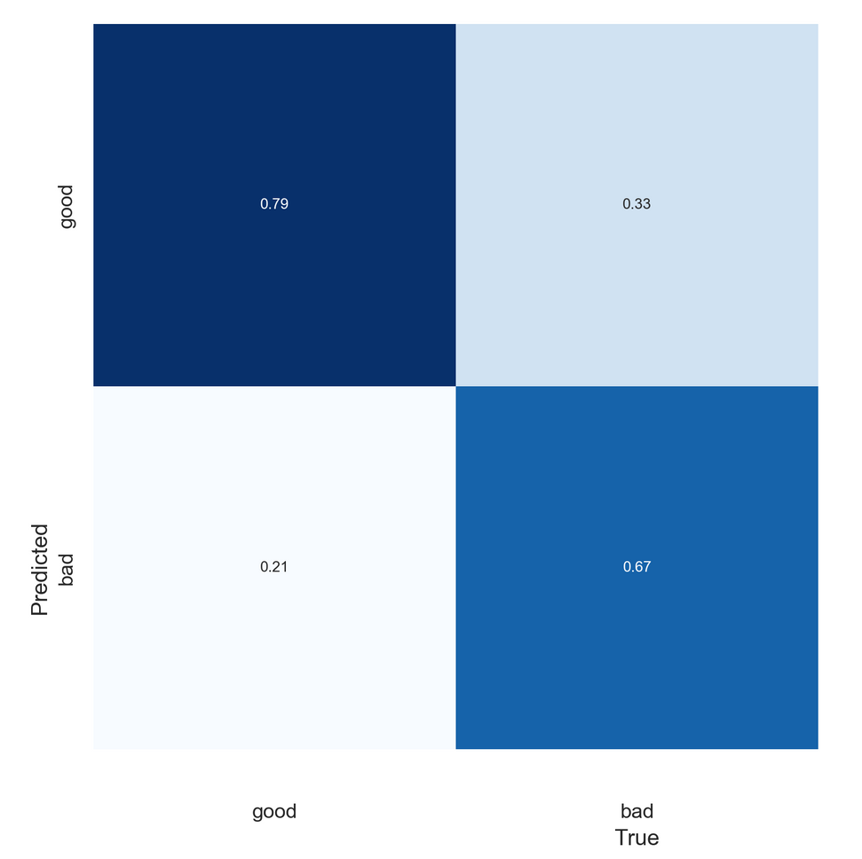
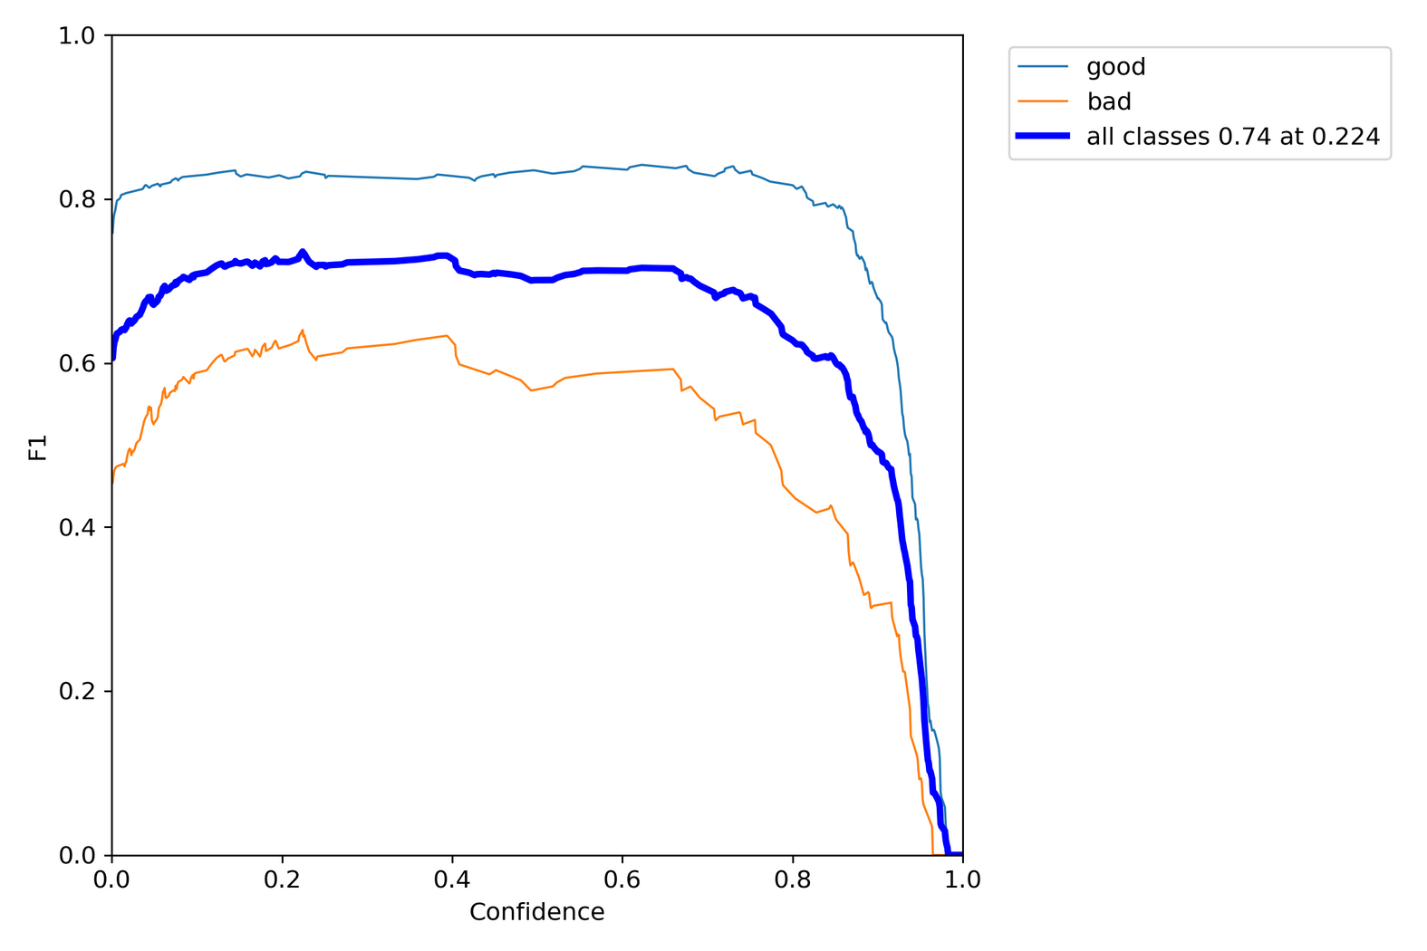
驗證集（194張）
Confusion matrix
F1 score

Slide 14
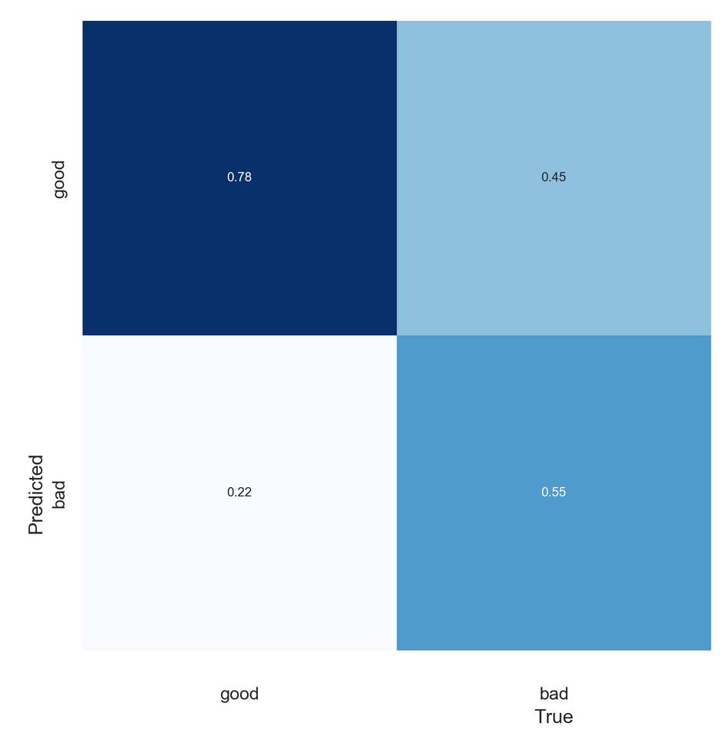
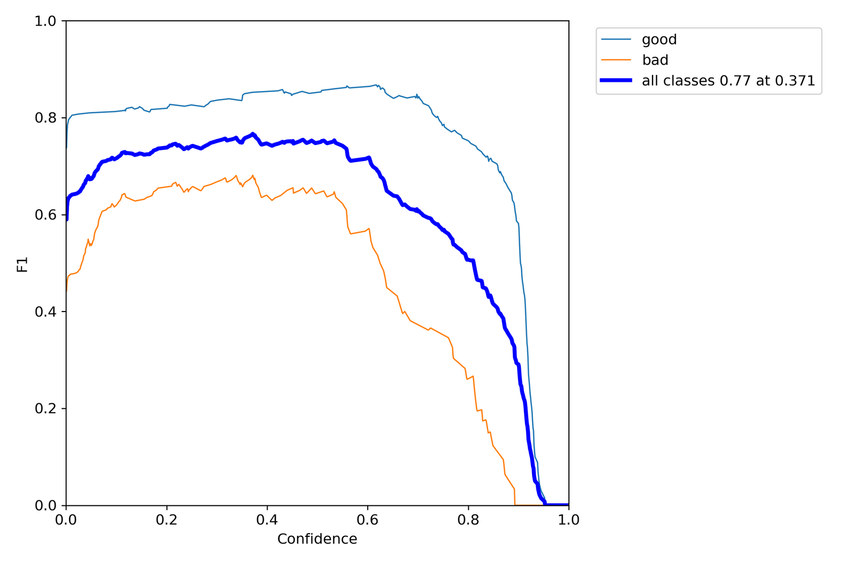
測試集（194張）
Confusion matrix
F1 score

Slide 15
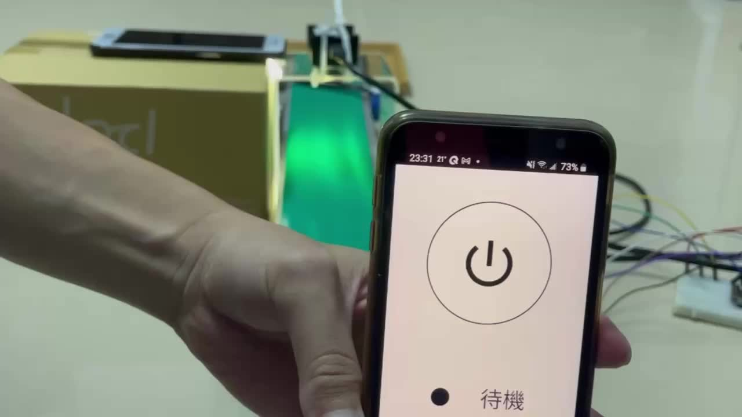

Slide 16
測試結果
辨識錯誤
17.7%
抽樣105顆
 |  | 真實
 |  | 好豆 | 壞豆
預測 | 好豆 | 65 | 7
 | 壞豆 | 11 | 22
辨識正確
82.9%
Recall = 0.85
Precision = 0.93
F1 Score = 0.89

Slide 17
結論 及
未來發展
藉由此系統，可以成功地運行整個產線，並將咖啡生豆區分為好豆與壞豆，並且能將辨識的結果，提供給使用者。
提高辨識精準度，可以將其廣泛運用在咖啡產業上，不需要排定人力手工挑選，甚至可以推廣到其他豆類的辨識應用上。

